Slide 1




Capacitación de Angular
Manuel Cepeda
Ingeniero Sistemas Computacionales
Maestría en Gerencia de Sistemas y Tecnologías de la Información
Experiencia Laboral 10 años
Experiencia Académica 3 años
Consultor/Arquitecto 5 años
Certificación Java 7
Certificación en Togaf 9.1
Notes:
En este curso de angular vamos navegar a través de las características de angular, a lo largo de este camino vamos a construir una aplicación con su propio código.
Veremos como angular proporciona un conjunto de patrones para construir componente, template, modulos, pipes y servicios.

Slide 2
Contenido
TypeScript
How components work
Templates, Interpolation, and Directives
Data binding & Pipes & Building a Reactive Foms
Services and Dependency Injection
Creating routes for navigation
Retrieving Data Using HTTP
Validations
Unit Tests

Slide 3

Tu deberás conocer los conceptos necesarios para construir tu propia aplicación angular

Slide 4
Que deberías conocer
HTML
CSS
Conocimientos Básicos de JavaScript
Conceptos de Angular Básico
El curso es 100% práctico

Slide 5

Tecnologías

Slide 6
Que es angular?
Un Framework JavaScript
Para construir aplicaciones del lado del cliente
Creada Por Google
SPA – Single Page Application
Utiliza el patrón MVC
Usando HTML, CSS y JavaScript

Slide 7
Angular, es un framework para aplicaciones web desarrollado en TypeScript, de código abierto, mantenido por Google, que se utiliza para crear y mantener aplicaciones web de una sola página.

Slide 8
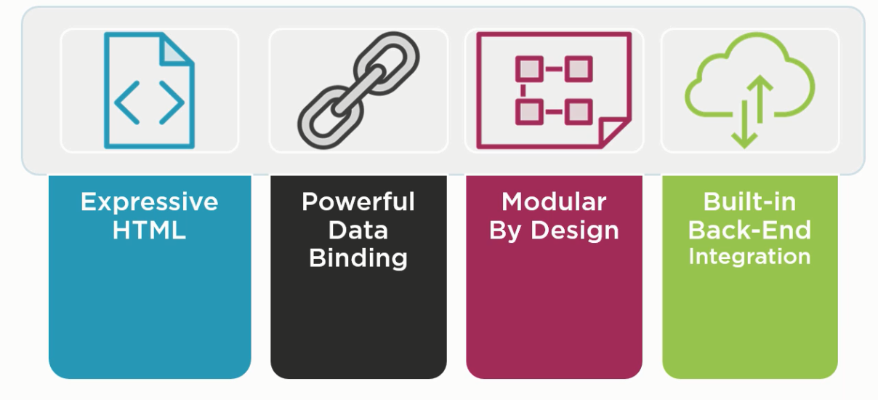
Porqué Angular
Notes:
Angular hace que nuestro HTML sea mas expresivo, Potencia el HTML con características tales como condiciones if, bucles for y variables locales.
Angular tiene un poderoso data binding (para enlazar datos),
Angular promueve modularidad para el diseño, nuestra aplicación viene con un conjunto de bloques de construcción, hace esto fácil crear y reutilizar contenido.
Angular tiene soporte para construir comunicación con un servicio backend.
Hace que sea facil para nuestra aplicación integrarse con un servicio back-end, para obtener y enviar data o ejecutar lógica de negocio en el lado del servidor

Slide 9
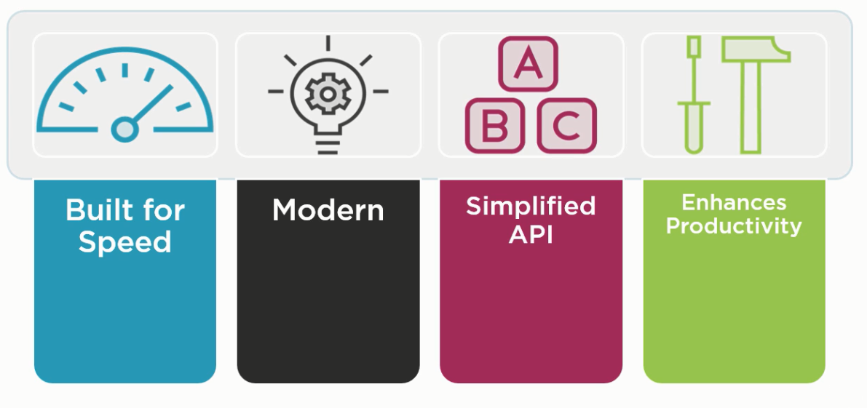
Porqué nuevo Angular
Notes:
Angular esta construido para la velocidad, Tiene cargar iniciales mas rápidas, cambio detección rápida y mejor tiempo de renderiazación
Angular es moderno, toma ventajas de características mejoradas en los últimos estándares y mejoras de JavaScript, tales como clases, módulos y decoradores.
Angular tiene un API simplificado, tiene menos directivas incorporadas para aprender.
Angular mejora nuestra productividad para mejorar el flujo de trabajo diario.

Slide 10
TypeScript es un lenguaje, superconjunto de JavaScript desarrollado por Microsoft, hoy en día es utilizado tanto en aplicaciones para el navegador como en aplicaciones para el Servidor.
2012
Archivo.ts -> en un archivo.js -> archivos mimificados que entienden los navegadores
Fácil de integrar, con proyectos JS existentes
Diseñado para proyectos grandes
Podemos utilizar una POO
TS

Slide 11
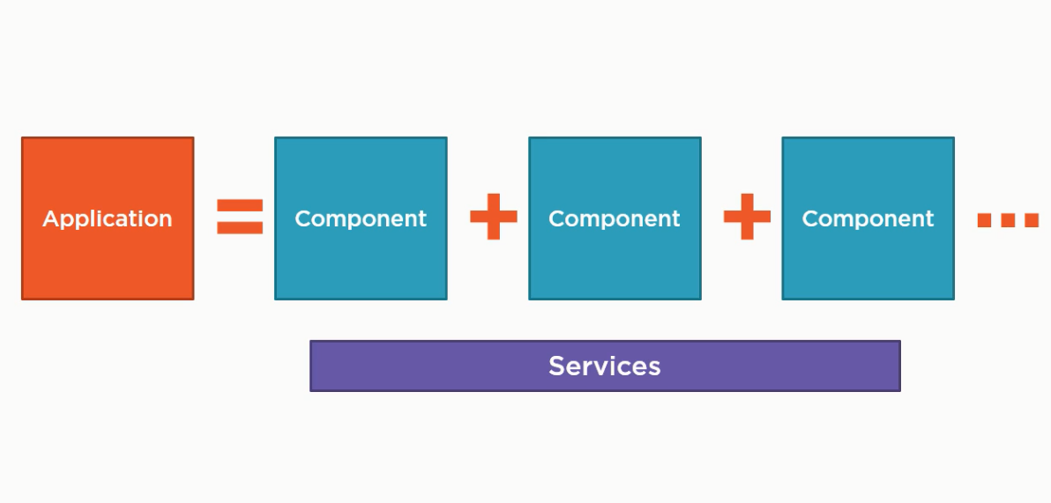
Anatomía App Angular
Notes:
En angular una aplicación esta compuesta por un conjunto de componentes y servicios que proporcionan funcionalidad a través de esos componentes

Slide 12
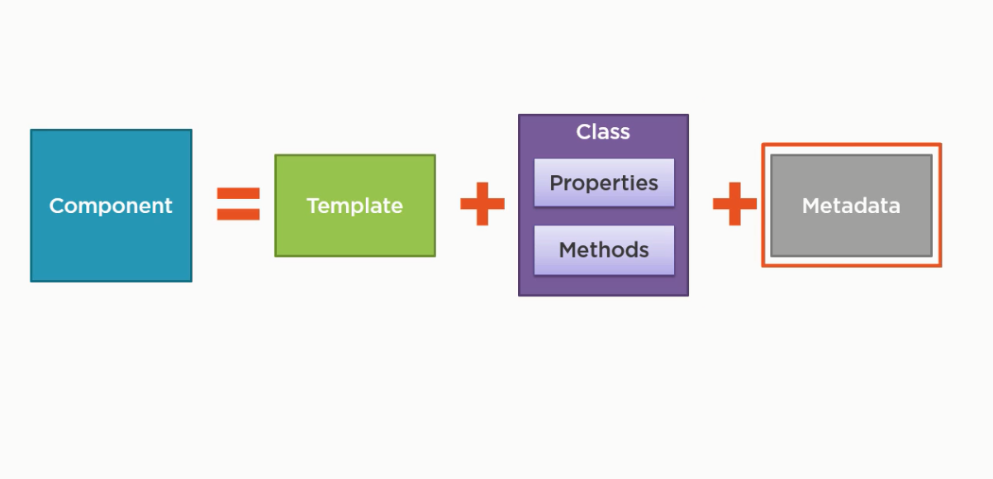
Componente
Notes:
Cada componente se compone de una plantilla que es el HTML para el fragmento de la interfaz de usuario que define una vista para la aplicación,
Se agregar a esto una clase para el código asociado con la vista. La clase contiene las propiedades o datos disponibles para usar en la vista, y métodos los cuales realizan las acciones para la vista tales como responder a un click del botón.
Un componente también tiene metadatos, los cuales proporcionan información adicional sobre el componente angular.
Este es el metadato que identifica la clase como un componente angular

Slide 13
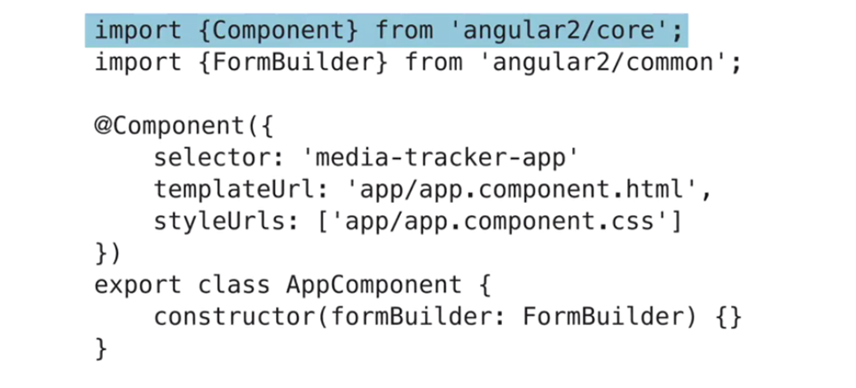
TypeScript

Slide 14

Preparación de Ambiente
Instalación de NodeJS
Instalación de NPM
Visual Studio Code

Slide 15
Crear Nuestro Proyecto Angular CLI
npm install @angular/cli -g
ng new tiendaOnlineWeb
cd tiendaOnlineWeb
ng serve
http://localhost:4200/

Slide 16
Estructura del Proyecto
https://angular.io/ - CONFIGURATION
angular.json
package.json
main.ts
app.module.ts
app.component.ts

Slide 17
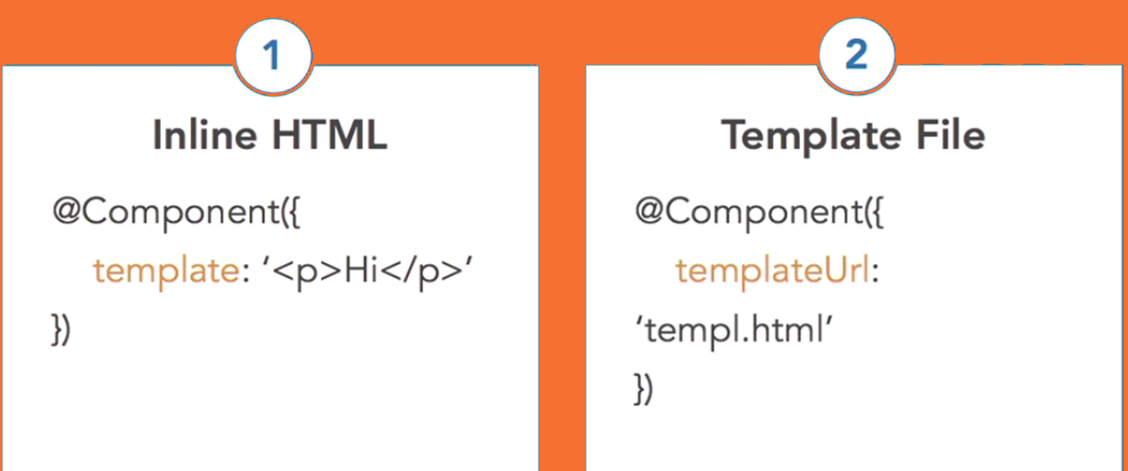
Definir Template HTML

Slide 18
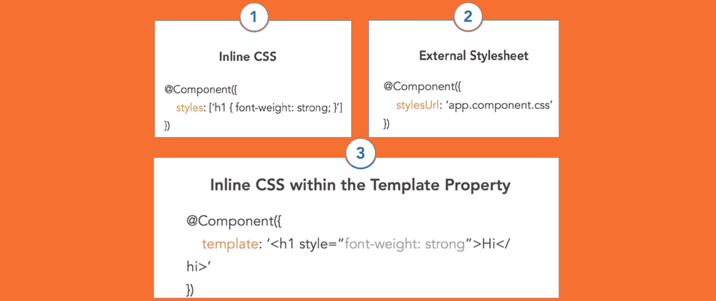
Definir CSS

Slide 19
Interpolación
{{Template Expression}}
Creas un objeto llamado producto
producto = {
"titulo" : “titulo del articulo",
"descripcion" : "Descripción xxx xxx xxx xxx ",
"precio" : 1500
}
Usamos la Interpolación

Slide 20
Directiva ngFor y ngIf
Syntaxis ngFor
<div *ngFor=“let item of items”> {{item}}</div>
Syntaxis ngIf
<div *ngIf=“isVisible”> Welcome</div>

Slide 21
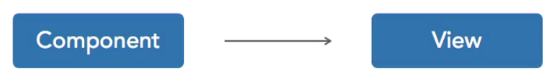
Property Binding
Syntaxis
<p [attribute-name]= “property”> My Component</p>
Ejemplo
<img [src]= "logoUrl"/>
<button [disabled]="true">Aceptar</button>

Slide 22
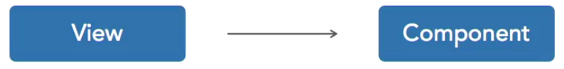
Event Binding
Click
Mouse
Focus
Drag and Drop

Slide 23
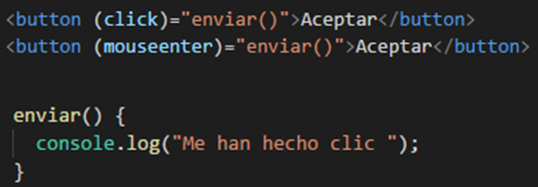
Click, Mouse Event
Syntaxis
<p (event)= “method($target)”> My Component</p>
Ejemplo

Slide 24
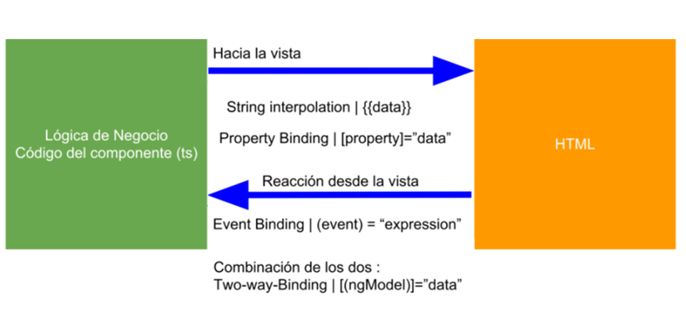
Resumen

Slide 25
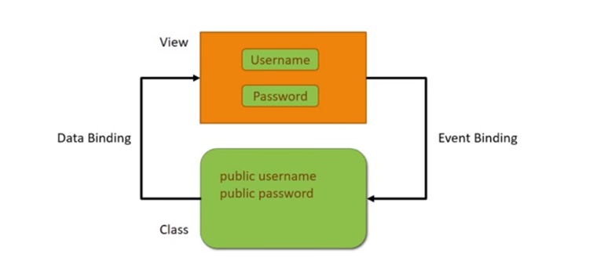
Two-way binding

Slide 26
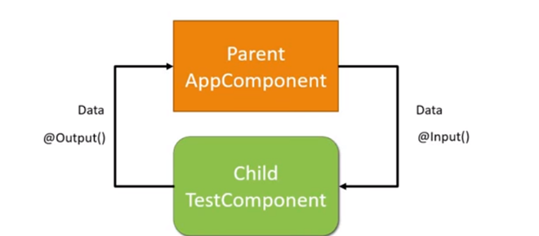
Component Interaction

Slide 27
Pipes
Permiten transformar la data antes de ser desplegada en la vista
Ejemplos
<h2> {{name | lowercase}}</h2>
<h2> {{5.789 | number: ‘1.2-3’}}</h2>
<h2> {{date | date: ‘short’}}</h2>

Slide 28
Services in Angular
Notes:
En angular una aplicación esta compuesta por un conjunto de componentes y servicios que proporcionan funcionalidad a través de esos componentes

Slide 29
Services
Share data
Implement application logic
External Interaction
.service.ts

Slide 30
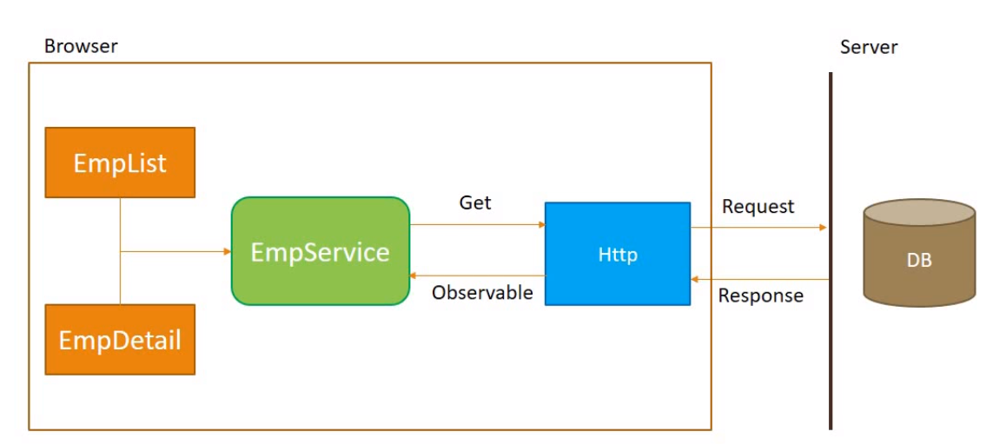
HTTP Mechanism
Notes:
En angular una aplicación esta compuesta por un conjunto de componentes y servicios que proporcionan funcionalidad a través de esos componentes

Slide 31
HTTP, Observable and RxJS
HTTP Get request from Service
Receive to observable and cast it into component
Subscribe to the observable from Component
Assign the array to a local variable

Slide 32
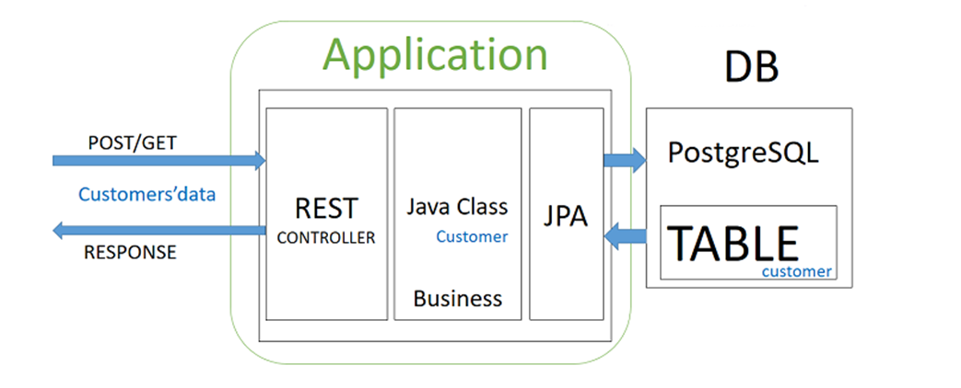
Arquitectura Backend

Slide 33
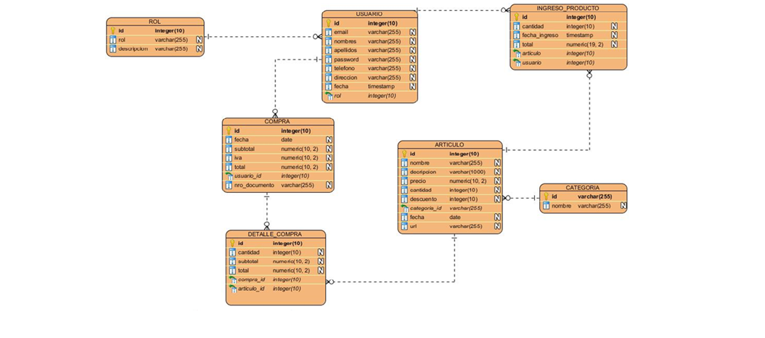
Base de Datos

Slide 34
Angular Material, FlexBox
https://material.angular.io/guide/getting-started
ng add @angular/material
HammerJS, reconocimiento de gestos
Browser animation, Controlar las animaciones
Reiniciamos el servidor
https://github.com/angular/flex-layout
npm i -s @angular/flex-layout @angular/cdk
import { FlexLayoutModule } from '@angular/flex-layout';

Slide 35
Directivas
Son atributos que nos pueden ayudar a cambiar la apariencia o comportamiento de nuestro DOM
Componente: template
Directivas estructurales: ngIf, ngFor, ngSwitch
Directivas de atributo: ngClass, ngStyle, ngModel
Notes:
Componente: Mediante el template
Directivas estructurales: Podemos cambiar el DOM, Añadir o eliminar elementos al DOM, ngIf, ngFor, ngSwitch
Directivas de atributo: Podemos cambiar la apariencia o el comportamiento de un elemento o componente. ngClass, ngStyle, ngModel

Slide 36
GRACIAS

